Slide 1
Himpunan
Riri Irawati, M. Kom
Logika Matematika - 3 SKS

Slide 2
Agenda
Himpunan
  Pengertian himpunan
  Notasi himpunan
  Macam-macam himpunan
  Operasi antar himpunan
  Diagram Venn
  Latihan soal

Slide 3
Himpunan
Gerorg Cantor dianggap sebagai bapak teori himpunan.
Himpunan adalah sekumpulan objek yang mempunyai syarat tertentu dan jelas.
Objek yang dimaksud dapat berupa bilangan, manusia, hewan, tumbuhan, negara dan sebagainya.
Objek ini selanjutnya dinamakan anggota atau elemen dari suatu himpunan .

Slide 4
Himpunan
Suatu himpunan dikatakan baik (well-defined set) jika mempunyai syarat tertentu dan jelas dalam menentukan anggota suatu himpunan, ini sangat penting karena untuk membedakan mana yang menjadi anggota himpunan dan mana yang bukan merupakan anggota himpunan

Slide 5
Notasi Himpunan
Dinyatakan dengan huruf besar A, B, C, H, K , dsb
Untuk menyatakan suatu himpunan digunakan simbol “{….}”.
Untuk melambangkan anggota himpunan biasanya menggunakan huruf kecil a, b, c, x, y , dsb.
Untuk menyatakan anggota suatu himpunan digunakan lambang “∈” (baca: anggota)
Untuk menyatakan bukan anggota suatu himpunan digunakan lambang “∉” (baca: bukan anggota).

Slide 6
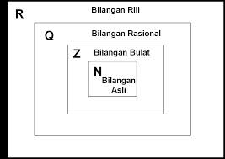
Simbol-simbol baku
R = himpunan bilangan riil = {...-2, -1.77, -1, 0, 0.21, 1, 2, 2.6789,...}
Q = himpunan bilangan rasional = {..., -2, -1/2, 0, 1/3, 1, 3/2, 2,...}
Z = himpunan bilangan bulat ={...,-2, -1, 0, 1, 2,...}
N = himpunan bilangan asli (natural) = { 1, 2, ...}
P = himpunan bilangan bulat positif = { 0, 1, 2, 3, ...}

Slide 7
Pendefinisian Himpunan
Mendaftarkan semua anggotanya.
Contoh: A = {a,e,i,o,u}
B = {2,3,5,7,11,13,17,19}
Menyatakan sifat yang dimiliki anggotanya
Contoh: A = {Himpunan vokal dalam abjad latin}
B = {Himpunan bilangan prima yang kurang dari 20}

Slide 8
Pendefinisian Himpunan
Menyatakan sifat dengan pola
contoh: P = {0,2,4,8,10,…,48}
Q = {1,3,5,7,9,11,13,15,…}
Menggunakan notasi pembentuk himpunan
contoh P = {x | x himpunan bilangan asli antara 7 dan 15}
(Maksudnya P = {8,9,10,11,12,13,14})
Q = { t | t bilangan asli}
(Maksudnya Q = {1,2,3,4,5,6,7,8,9,10,…}
R = { s | s² -1=0, s bilangan real}
(Maksudnya R = {-1,1})

Slide 9
Pendefinisian himpunan
Jumlah unsur dalam suatu himpunan dinamakan kardinalitas dari himpunan tersebut. Misalkan, untuk menyatakan kardinalitas himpunan A ditulis dengan notasi: n(A) atau |A|
Contoh : A = { 1,3,5,7,9,11} maka n(A) = 6 atau |A| = 6

Slide 10
Macam-macam Himpunan
Himpunan Semesta
  Adalah himpunan yang anggotanya semua objek pembicaraan.
  Dilambangkan dengan S atau U.
Himpunan Kosong
  Adalah himpunan yang tidak mempunyai anggota.
  Dilambangkan dengan “Ø” atau { }

Slide 11
Macam-macam himpunan
Himpunan Bagian
  Diberikan himpunan A dan B. Jika setiap anggota A merupakan anggota B maka dikatakan A merupakan himpunan bagian (subset) dari B atau dikatakan B memuat A.
  Dilambangkan dengan A ⊂ B.
  Jadi A ⊂ B jika dan hanya jika x∈A x∈B
  Jika ada anggota dari A yang bukan merupakan anggota B maka A bukan himpunan bagian dari B, dilambangkan dengan A⊄B.

Slide 12
Contoh
Nyatakanlah himpunan berikut ini dengan notasi-notasi himpunan!
1. A = himpunan bilangan bulat positif yang lebih kecil atau sama dengan lima
2. B = himpunan kucing, meja, buku, air
3. C = himpunan bilangan riil yang lebih kecil dari 10.
Jawab:
1. A = {1, 2, 3, 4, 5} atau A = {x Bulat | 1 ≤ 5}
2. B = { kucing, meja, buku, air}
3. C = {x | x < 10}
Perhatikan bahwa kedua cara menyatakan himpunan dapat diterapkan pada A, tetapi hanya salah satu cara yang dapat diterapkan pada B dan C.

Slide 13
Operasi Himpunan (7 operasi)
1. Gabungan (Union)
Diberikan himpunan A dan B.
Lambang operasi gabungan berbentuk ∪
Gabungan himpunan A dan B ditulis dengan A∪B adalah suatu himpunan yang anggotanya berada di A atau berada di B.
Jadi A∪B = { x | x∈A atau x∈B }
Contoh:
A = {a,b,c,1,2} dan B = {c,d,e,f}.
Maka A∪B = {a,b,c,d,e,f,1,2}

Slide 14
Operasi himpunan
2. Irisan (Intersection)
Diberikan himpunan A dan B.
Lambang operasi irisan berbentuk ∩
Irisan himpunan A dan B ditulis dengan A∩B adalah suatu himpunan yang anggotanya berada di A dan juga berada di B.
Jadi A∩B = { x | x∈A dan x∈B }
Contoh:
A = {a,b,c,1,2} dan B = {c,d,e,f}.
Maka A∩B = {c}
P = {a,b,c,1,2} dan Q = {d,e,f}.
Maka P∩Q = Ø

Slide 15
Operasi himpunan
3. Komplemen
Diberikan suatu himpunan A.
Komplemen dari A ditulis dengan “ Ac“ atau Ā adalah himpunan yang anggotanya berada dalam himpunan semesta tetapi bukan berada di A.
Jadi Ac= { x | x∈S, x∉A }
Contoh:
Diberikan semesta himpunan bilangan asli.
Jika A = {2,4,6,…} maka Ac = {1,3,5,…}

Slide 16
Operasi himpunan
4. Power Set
S adalah himpunan berhingga dengan n anggota
Maka power set dari S -dinotasikan P(S)- adalah himpunan dari semua subset dari S dan |P(S)| = 2^{n}
Contoh: S = { a, b, c}
  P(S) = { ∅, {a}, {b}, {c}, {a, b}, {a, c}, {b, c}, {a, b, c} }

Slide 17
Operasi himpunan
5. Selisih (difference)
  Selisih antara dua buah himpunan dinotasikan oleh tanda ‘–‘.
  Misalkan A dan B adalah himpunan, maka selisih A dan B dinotasikan oleh A – B = { x | x ∈ A dan x ∉ B }
  Contoh : Jika A = { 1, 2, 3, ..., 10 } dan B = { 2, 3, 5, 7}, maka A – B = { 1, 4, 6, 8, 9, 10 } dan B – A = ∅

Slide 18
Operasi himpunan
6. Beda Setangkup (Symmetric Difference)
  Beda setangkup antara dua buah himpunan dinotasikan oleh tanda ‘ ⊕ ‘.
  Misalkan A dan B adalah himpunan, maka beda setangkup antara A dan B dinotasikan oleh :
  A ⊕ B = (A ∪ B) – (A ∩ B)
  = (A – B) ∪ (B – A)

Slide 19
Contoh beda setangkup
  1. Jika A = { 2, 3, 5, 7} dan B = { 1, 2, 3, 4, 5 }, tentukan A ⊕ B ! Jawab:
  A ⊕ B = (A ∪ B) – (A ∩ B)
  = {1,2,3,4,5,7} – {2,3,5}
  A ⊕ B = { 1, 4, 7 }
  A ⊕ B = (A – B) ∪ (B – A)
  = {7} ∪ {1,4}
  = {1,4,7}

Slide 20
Contoh
2. Jika A = { a,b,c,d,e,f} dan B = { 1, a,2,b,3,c,d,e,f,g }, tentukan A ⊕ B !
Jawab:
  A ⊕ B = (A ∪ B) – (A ∩ B)
  = {1,2,3,a,b,c,d,e,f,g} – {a,b,c,d,e,f}
  A ⊕ B = { 1,2,3,g}
  A ⊕ B = (A – B) ∪ (B – A)
  = { } ∪ {1,2,3,g}
  = {1,2,3,g}

Slide 21
Operasi himpunan
7. Perkalian Kartesian (cartesian product)
  Perkalian kartesian antara dua buah himpunan dinotasikan oleh tanda ‘× ‘.
  Misalkan A dan B adalah himpunan, maka perkalian kartesian antara A dan B dinotasikan oleh :
  A × B = {(a, b) | a ∈ A dan b ∈ B }
  Contoh : Misalkan C = {1, 2, 3}, dan D = { a, b }, maka
C × D = { (1, a), (1, b), (2, a), (2, b), (3, a), (3, b) }

Slide 22
Latihan Soal
1. Tentukan Power Set dari himpunan dibawah ini:
  a. A = {a}
  b. B = {a,b}
  c. C = {1,2,3}
2. Diketahui A={1,2,3,4,5} dan B={0,3,6}. Tentukan:
  a. A ∪ B
  b. A – B
  c. A ∩ B
  d. B – A

Slide 23
Latihan soal
3. Tentukan kardinalitas dari himpunan berikut :
a. P = {Mahasiswa Logika Matematika UBL yang
pernah ke Mars}
b. A = {a, {a}, {{a}} }
c. Q = { x | x ≤ 10 dan x ∈ N }
d. B = {jumlah huruf konsonan pada abjad
latin}
e. S = {himpunan bilangan prima antara 10 dan 30}

Slide 24
Latihan soal
4. Jika F = {5,7} dan G = {p,q,r,s}, tentukan F x G !
5. Jika F = {1,3,5,7,9,11,13} dan G = {3,4,5,6}, tentukan F ⊕ G !
6. Jika A = {11,12,13,14,15,16} dan B = {11,13,15,17,19}, tentukan A - B dan B - A !

Slide 25
Diagram Venn
Merupakan sebuah metode dalam merepresentasikan objek-objek diskrit dan hubungan antara objek-objek tersebut secara grafis.
Diagram yang menggambarkan keberadaan himpunan terhadap himpunan lain.
Himpunan Semesta (S) digambarkan sebagai suatu segi empat sedangkan himpunan lain digambarkan sebagai lingkaran.

Slide 26
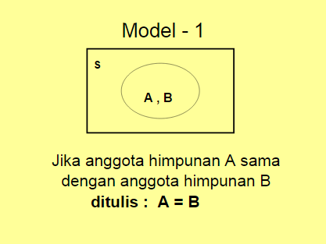
Model – model diagram venn

Slide 27
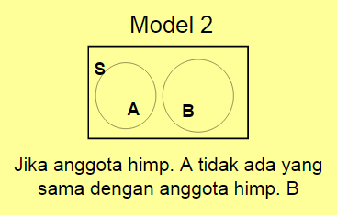
Model – model diagram venn
Ditulis : A ≠ B

Slide 28
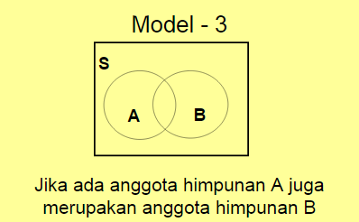
Model – model diagram venn
Ditulis : A ∪ B dan A ∩ B

Slide 29
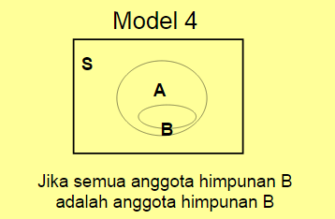
Model – model diagram venn
Ditulis : B ⊂ A

Slide 30
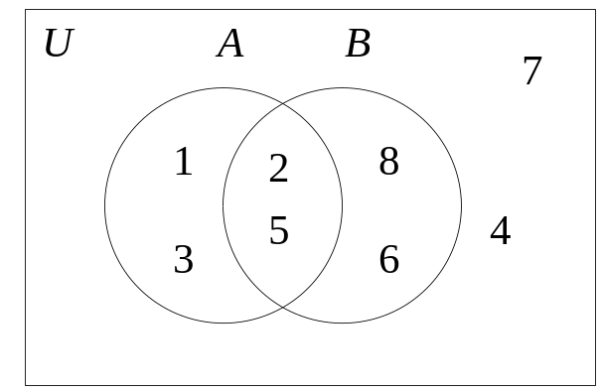
Contoh 1
Contoh
Misalkan U = {1,2,3,4,5,6,7,8}, A = {1, 2, 3, 5} dan B = {2, 5, 6, 8}.
Diagram Venn:

Slide 31
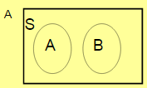
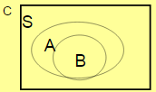


Contoh 2
2. S = {bilangan asli}, A = {bilangan ganji} dan
B = {bilangan prima > 2}, himpunan –himpunan tersebut dapat dinyatakan ke dalam diagram venn. Manakah diagram venn yang sesuai?

Slide 32
Pembahasan
S = { 1, 2, 3, 4, 5, ...}
A = { 1, 3, 5, 7, 11, ...}
B = { 3, 5, 7, 11, ...}
Karena semua anggota himpunan B dimuat di A maka kurva B ada di dalam kurva A. Jadi jawaban yang benar adalah : C

Slide 33
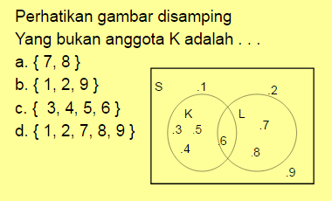
Contoh 3

Slide 34
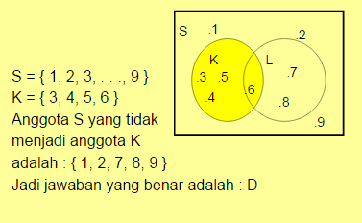
Pembahasan

Slide 35
Contoh 4
K = { k, o, m, p, a, s }
L = { m, a, s, u, k }
K ∪ L = ...
a. { p, o, s u, k, m, a }
b. { m, a, s, b, u, k }
c. { p, a, k, u, m, i, s}
d. {k, a, m, p, u, s }

Slide 36
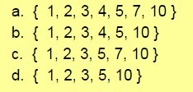
Contoh 5
P = { faktor dari 10 }
Q = { tiga bilangan prima pertama }
P ∪ Q = ...

Slide 37
Pembahasan
P = { 1, 2, 5, 10 }
Q = { 2, 3, 5 }
maka :
P ∪ Q = { 1, 2, 3, 5, 10}
Jadi jawaban yang benar adalah : D

Slide 38
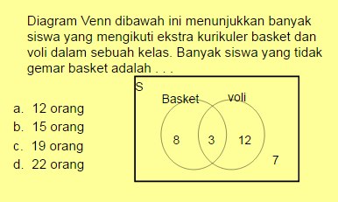
Contoh 6

Slide 39
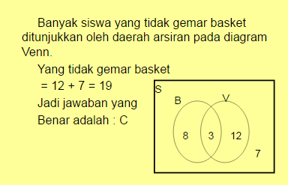
Pembahasan

Slide 40
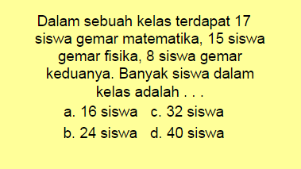
Contoh 7
n(S) – n(X) = n(A) + n(B) – n(A∩B)

Slide 41
Pembahasan
n (M) = 17 orang
n (F) = 15 orang
n (M ∩ F) = 8 orang
n (M ∪ F) = n(M) + n(F) - n (M ∩ F)
= 17 + 15 – 8
= 24 orang
Jadi jawaban yang benar adalah B

Slide 42
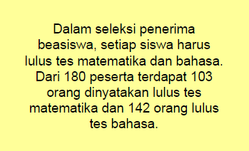
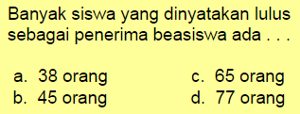
Contoh 8
n(S) – n(X) = n(A) + n(B) – n(A∩B)

Slide 43
Pembahasan
n (S) = 180 orang
n (M) = 103 orang
n (B) = 142 orang
n (M ∩ B) = x orang
n (S) = n (M) + n (B) - n (M ∩ B)
180 = 103 + 142 – x
x = 245 – 180
= 65 (C)

Slide 44
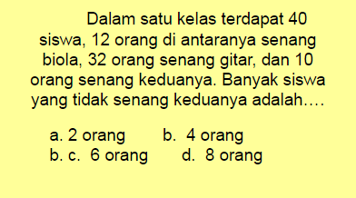
Contoh 9
n(S) – n(X) = n(A) + n(B) – n(A∩B)

Slide 45
Pembahasan
Biola = 12 orang
Gitar = 32 orang
Biola & gitar = 10 orang
Jumlah siswa = 40 orang
Tdk suka keduanya = x orang
Jumlah siswa = n(B) + n(G) – n(B ∩ G) + x
40 = 12 + 32 – 10 + x
40 = 34 + x
x = 40 – 34
x = 6

Slide 46
Contoh 10
Dari 130 anak, yang menyukai lagu pop 80 anak, suka lagu klasik 40 anak dan suka lagu rock 70 anak. Yang suka pop & klasik 24 anak, yang suka klasik & rock 23 anak dan yang suka pop & rock 28 anak. Berapakah yang suka ketiganya?

Slide 47
Pembahasan
Jml anak = n(P) + n(K) + n(R) – n(P ∩ K ∩ R) + x
130 = 80 + 40 + 70 – (24 + 23 + 28) + x
130 = 190 – 75 + x
130 = 115 + x
x = 130 – 115
x = 15 anak

Slide 48
Latihan
1. Sebuah RS mempunyai pasien sebanyak 53 orang, 26 orang menderita demam berdarah, 32 orang menderita muntaber, penderita DBD dan muntaber 7 orang, yang tidak menderita DBD dan muntaber adalah...(gambarkan diagram venn nya)
2. Dari 40 orang anak ternyata 24 anak gemar minum teh, 18 anak gemar minum kopi, 5 anak tidak gemar minum keduanya. Banyaknya anak yang gemar keduanya adalah...(gambarkan diagram venn nya)

Slide 49
Latihan (2)
3. Dalam sebuah kelas terdapat 20 siswa gemar matematika, 15 siswa gemar fisika, 8 siswa gemar keduanya. Berapa banyak siswa dalam kelas adalah ... (gambarkan diagram venn nya)
4. Dari 60 siswa ternyata 36 orag gemar membaca, 34 orang gemar menulis, 12 orang gemar kedua-duanya. Banyaknya anak yang tidak menggemari keduanya adalah...(gambarkan diagram venn nya)
5. Diketahui 40 siswa, 14 siswa ikut les matematika, 17 ikut les fisika dan 15 ikut les b.inggris. 7 siswa ikut matematika dan fisika, 5 siswa ikut fisika dan b.inggris, 4 siswa ikut les matematika dan b.inggris. Berapa siswa yang tidak ikut les? (Gambarkan diagram venn nya)

